Slide 1

ANALISIS SECTORIAL
Sector Transporte
Gestión 2021

Slide 2

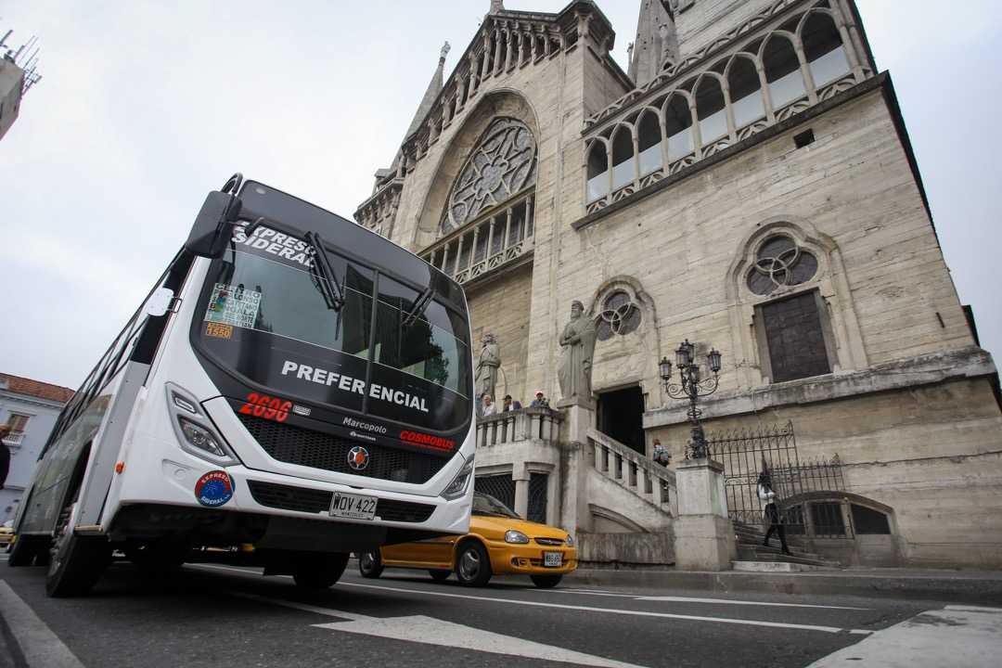
Sector Transporte
El sector transporte en Colombia, esta regulado por el Ministerio de Transporte, que es el organismo encargado de formular y adoptar las políticas, planes, programas, proyectos y regulaciones económicas del transporte, el transito y la infraestructura.
Existen diversas modalidades de transporte que cobran gran relevancia en el sector tales como: carretero, marítimo, fluvial, férreo y aéreo.
Dentro de los principales objetivos del sector se encuentran: el fortalecer la gobernanza, institucionalidad moderna para el transporte y la logística, y seguridad vial, conectividad a través de una movilidad urbano – regional sostenible, la implementación de corredores estratégicos intermodales y una innovación financiera y movilización de nuevas fuentes de pago para impulsar al sector.

Slide 3
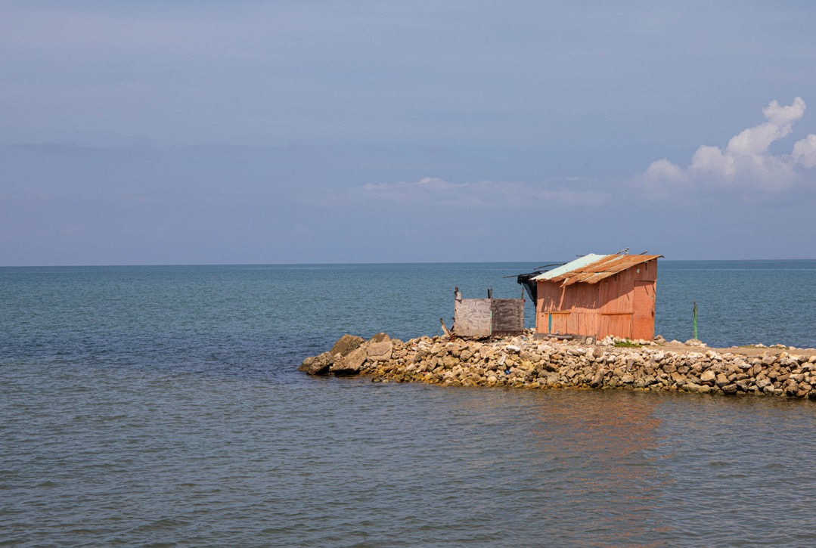
Comportamiento Histórico
El 56.77% de los desembolsos se han destinado para los departamentos de Antioquia, Bogotá D.C. y Atlántico.
El año que obtuvo un mayor numero de desembolsos fue el 2018. Del año 2019 año 2020, se registró un decrecimiento del 231% en el total de los desembolsos.
Por su parte, en lo que va del 2021, ya se han superado los desembolsos del año inmediatamente anterior en un 19.56%.
Los créditos desembolsados desde la entidad se han otorgado con unas condiciones de periodos de gracia que oscilan entre los 6, 12 y 28 meses.
De los tres subsectores a los que fueron dirigidos los recursos, el 67.20% fue dirigido a el subsector del transporte vial. Por su parte, el subsector de transporte urbano, terrestre de carga y pasajeros represento un 19.91% del total de los desembolsos. De esta manera los subsectores férreo, aéreo, fluvial y marítimo suman el 12.89% de la totalidad de los desembolsos.

Slide 4

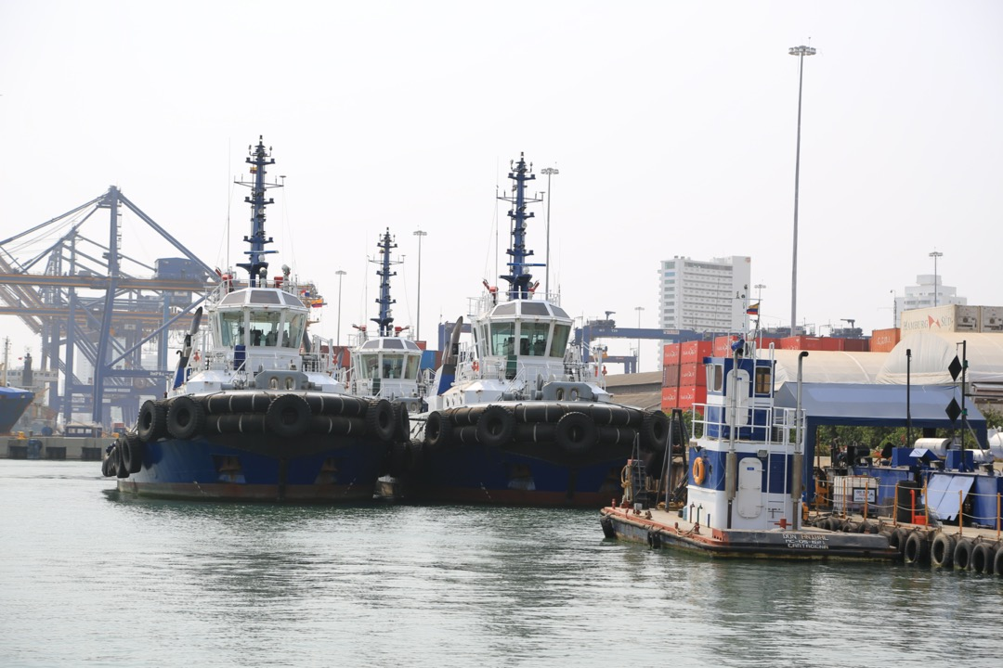
Importancia estratégica del sector
La inversion en infraestructura de transporte tiene como objetivo cerrar las brechas regionales del país e interconectar los principales centros de producción y consumo con los principales puertos.
Además, mejoras sustanciales en la infraestructura de transporte multimodal tienen efectos directos en incrementos de la competitividad y la eficiencia del sector productivo y por esta vía, un mayor crecimiento económico de largo plazo.
Estos elementos cobran mayor relevancia en el contexto económico actual, donde la crisis económica causada por el desplome de los precios internacionales del petróleo y el COVID-19 llevará a que la economía colombiana crezca a tasas negativas por cuarta vez en los últimos 100 años, con un deterioro importante en sus cifras de desempleo y pobreza.
Una mayor inversión en infraestructura hace parte fundamental entonces de la agenda de recuperación económica posterior al choque, dados sus fuertes encadenamientos con otros sectores de la economía y su efecto positivo sobre el empleo y el ingreso de los hogares.

Slide 5
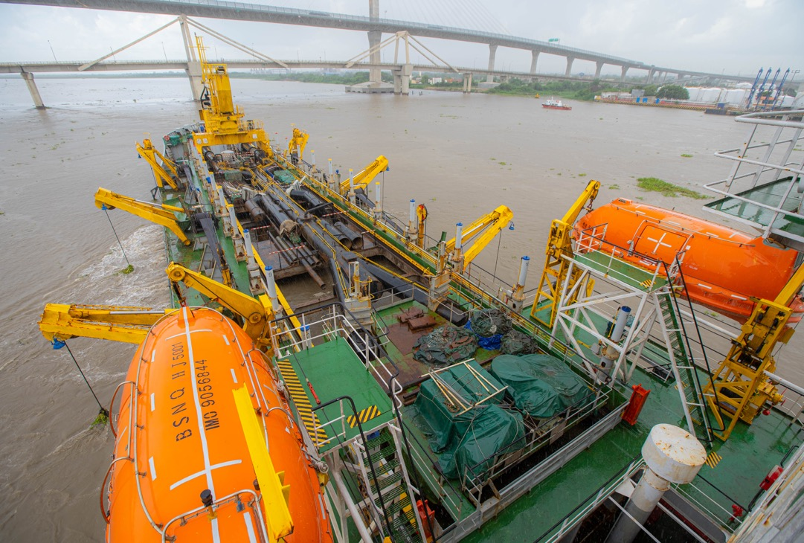
Importancia estratégica del sector
La inversión en infraestructura mejoro considerablemente desde el año 2014 por el desarrollo de proyectos viales de cuarta generación.
Sin embargo, los principales indicadores a nivel internacional muestran aún un deficiencia en este frente teniendo en cuenta el nivel de desarrollo del país. Es por esto que en el país se evidencian unos los altos costos logísticos y de transporte, en comparación con otros países de la región.
Los resultados del modelo implican que un aumento de la inversión en infraestructura del 0,5% del PIB por por los proximos 10 años aumentaría la tasa de crecimiento económico en 0,8 puntos porcentuales por año
Adicionalmente, el aumento de la actividad económica se traduciría en una reducción promedio de la tasa de desempleo de 0,6 puntos porcentuales,
De igual forma, se reduciria la tasa de pobreza de 0,5 puntos porcentuales, es decir, alrededor de 246 mil personas que saldrían de esa condición, aumentando la inversion en infraestructura.

Slide 6
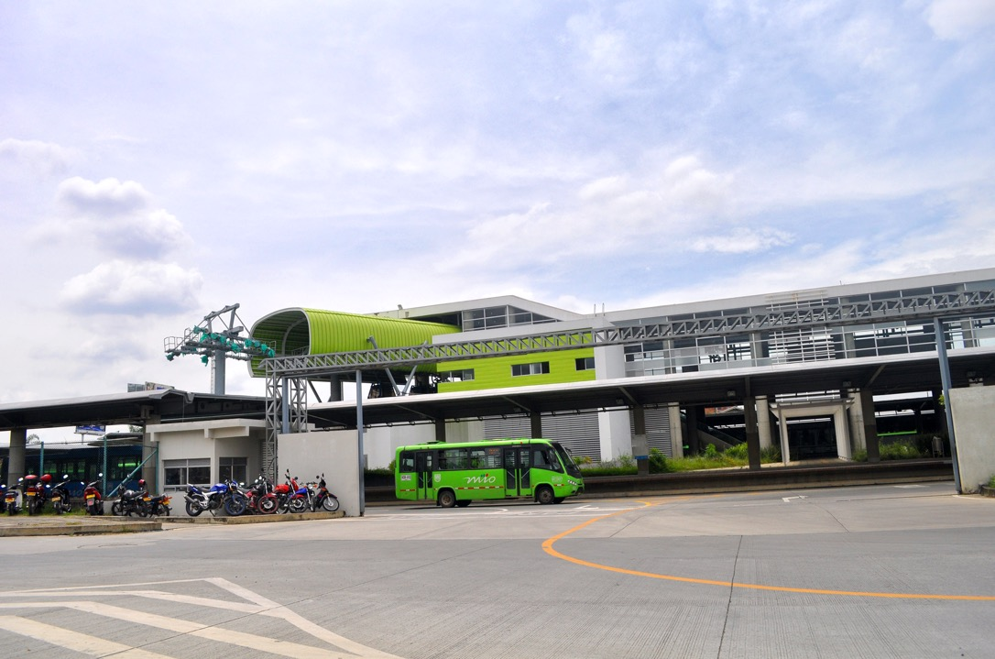
Impacto de la inversión en la economía
En el corto plazo, un incremento en la inversión en infraestructura de genera un aumento en la demanda de otras actividades económicas que sirven como insumo de este sector, que en su mayoría pertenecen al sector industrial.
Así mismo, una red de transporte desarrollada permite una reorganización logística de las empresas y aumenta la eficiencia de estas al reducir costos de transacción e incrementar la demanda y oferta de productos.
En el largo plazo, el desarrollo de una infraestructura de transporte avanzada proporciona servicios de transporte más rápidos y de menor costo. Esto acarrea un incremento en la productividad del resto de sectores económicos que utilizan directa o indirectamente la infraestructura, principalmente el agropecuario, industrial y comercial.
Al disminuir los costos de transacción, también se propicia una mayor integración regional y nacional, lo que promueve un mayor grado de especialización y desarrolla ventajas competitivas en las diferentes regiones.

Slide 7


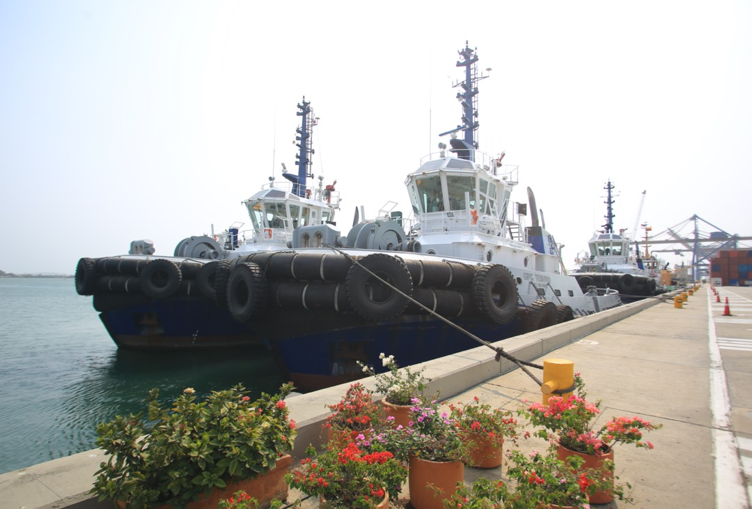

Plan Nacional de Desarrollo
El Pacto por el transporte y la logística busca promover una institucionalidad moderna, aumentar la seguridad, fomentar el uso e interoperabilidad de tecnologías, potenciar la intermodalidad, aplicar medidas de facilitación del comercio y contar con modos de transporte competitivos, así como aumentar los viajes en transporte público para reducir externalidades negativas del transporte y mejorar la calidad de vida en las ciudades.
Este Pacto estima recursos por 66,2 billones de pesos lo que represenra un 6% del total de recursos del PND.
Objetivos generales del pacto:
A. Gobernanza e institucionalidad moderna para el transporte y la logística eficientes y seguros.
B. Movilidad urbano-regional sostenible para la equidad, la competitividad y la calidad de vida.
C. Corredores estratégicos intermodales: red de transporte nacional, nodos logísticos y eficiencia modal.
D. Innovación financiera y movilización de nuevas fuentes de pago.

Slide 8
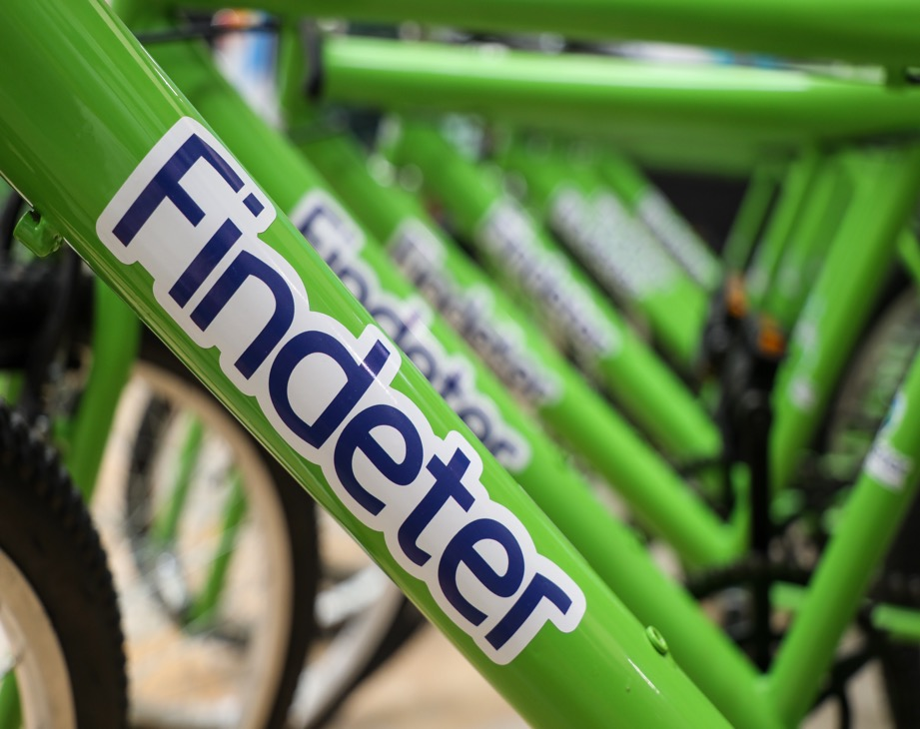
CONPES 3934
El Documento CONPES 3934 Política de crecimiento verde, plantea para el sector transporte, incorporar acciones para fomentar el ingreso de 600.000 vehículos eléctricos, ascenso tecnológico en la flota oficial del país e incorporar tecnologías con cero o bajas emisiones en los SITM y SETP.
La estrategia sistemas de transporte de pasajeros competitivos y de calidad tiene por objeto fortalecer los sistemas de transporte de pasajeros como un servicio público esencial mejorando la calidad del servicio de transporte público colectivo y masivo, y el fomento de la intermodalidad de los sistemas de transporte público con la bicicleta, transporte por cables y férreo, entre otros.
La estrategia movilidad integral en las ciudades y aglomeraciones urbanas, pretende ofrecer alternativas de transporte de carga y pasajeros que minimicen la congestión vehicular, siniestralidad vial y la contaminación ambiental
En particular, la política busca fortalecer la calidad de la movilidad integral reduciendo las externalidades negativas asociadas al transporte (congestión vehicular, contaminación ambiental y siniestralidad vial).

Slide 9
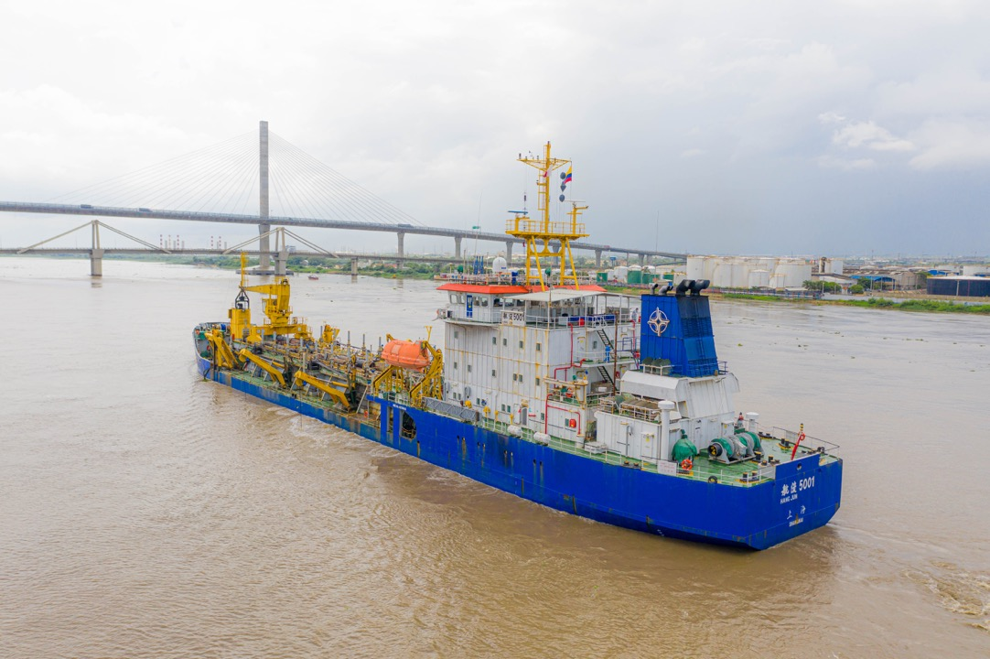
CONPES 4023
La infraestructura en transporte y logística es clave para consolidar la resiliencia económica, y para impulsar la reactivación debido a su importancia en el abastecimiento de bienes y services en todo el territorio nacional.
El Gobierno nacional ha trabajado en priorizar de manera estratégica la inversión sobre proyectos de infraestructura que le apunten al fortalecimiento de la intermodalidad, la reducción de costos logísticos, el crecimiento económico nacional y la consolidación de la red vial nacional.
El PND 2018-2022, en el Pacto por el transporte y la logística para la competitividad y la integración regional, definió la importancia de impulsar proyectos de infraestructura estratégica, buscando mejorar la calidad del transporte en términos de capacidad y estado de la infraestructura, y la prestación de servicios para garantizar la conectividad entre centros de producción, distribución y consumo, así como la integración de los territorios.
Se requiere de una mayor inversión sectorial para la realización de obras de mantenimiento y mejoramiento sobre la red terciaria del país.

Slide 10
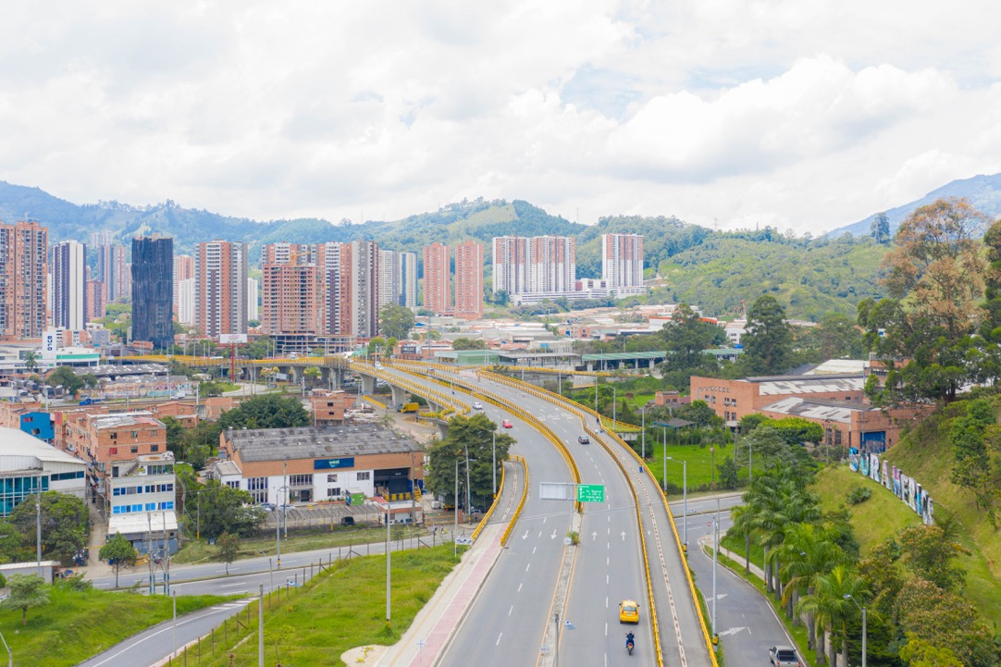
CONPES 4039
Actualmente, Colombia cuenta con una infraestructura de transporte que enfrenta una serie de retos debido al deterioro, bajos índices de calidad y bajas inversiones en corredores estratégicos. Estos retos dificultan el logro de una conexión más integral de los territorios colombianos, a través de las vías primarias, vías secundarias también denominadas regionales, vías terciarias y férreas.
El CONPES plantea recuperar infraestructura de transporte primaria, secundaria, terciaria y férrea que permita consolidar una red estratégica de transporte en el país. A través de esta red articulada se podrá garantizar la conectividad entre centros de producción, distribución y consumo.
Ademas, se contempla el fortalecimiento de vías terciarias en 22 departamentos a través del mantenimiento de 2.000 kilómetros (km) y el mejoramiento de 750 km que representan una mejor conectividad de las zonas productivas rurales del país. Así también, la red vial secundaria a través de proyectos que buscan el mejoramiento de la conectividad vial en 18 departamentos del país y en cuanto a la red primaria, se estima el mejoramiento de 510 km en 14 departamentos y el mantenimiento y rehabilitación de red ferroviaria a cargo del Invías.

Slide 11

Plan Maestro de Transporte Intermodal
El Plan Maestro de Transporte Intermodal (PMTI) es una política de Estado donde se establecen los principales proyectos de orden nacional a ejecutarse los próximos años:
Dentro de los objetivos propuestos se destaca el objetivo de impulsar el comercio exterior y en donde se busca reducir los costos generalizados de transporte en los corredores y transversales existentes y venideros, y en los accesos a las grandes ciudades y puertos.
El objetivo de impulsar el desarrollo regional busca mejorar la calidad de las redes regionales con propósitos de accesibilidad.
Colombia ha mejorado la institucionalidad del sector de transporte nacional en los últimos 5 años luego de la creación de la ANI, modernización de contratos, la Ley APP y la Ley de infraestructura.
Ademas se ha logrado atraer inversión privada creciente en vías primarias, puertos, aeropuertos, y en una muestra de proyectos de los modos fluvial y férreo. A su vez, el sector público ha aumentado sus aportes para nuevos proyectos nacionales.

Slide 12
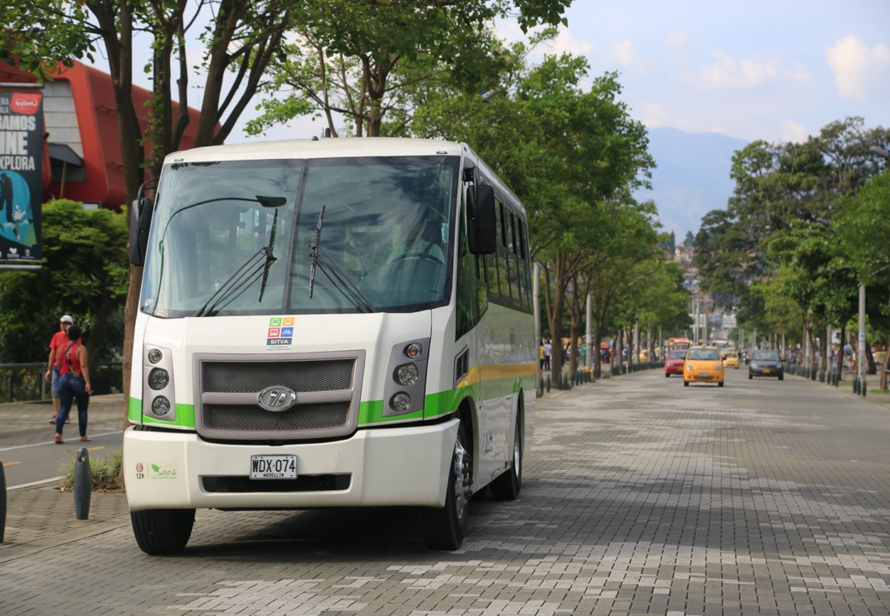
Instrumentos de Financiación en Colombia
La emisión de deuda local se puede materializar siempre y cuando se disponga de información verosímil para que las agencias de calificación de crédito puedan efectuar su tarea, lo que sólo sucede en las principales ciudades y departamentos del país por lo que dificulta este metodo de financiación.
Las APP, permiten una financiación y repartición de riesgos entre un operador privado y una entidad pública.
Un principio útil para recuperar el costo de la infraestructura es a través del recaudo de los mayores valores de la tierra que se pueden imputar a la construcción de infraestructura municipal o regional.
Finalmente, debe enfatizarse la necesidad de fortalecer la gobernanza multinivel para la financiación de proyectos de largo aliento que se pierden por los incentivos del ciclo político. El instrumento del Contrato-Plan es útil en tal respecto.

Slide 13
  Línea de Crédito de Bancoldex
El Gobierno nacional, mediante una alianza entre el Ministerio de Transporte y BANCOLDEX creó una línea de crédito preferencial para el sector transporte, con un monto de $715.000 millones.
Los beneficiarios de esta linea de credito son los entes que realicén: Transporte de pasajeros, Transporte mixto, Transporte de carga por Carretera, Transporte de pasajeros maritime, Transporte Fluvial de carga y pasajeros, Transporte aereo nacional de carga.
Los plazos de la línea de crédito preferencial son de hasta tres años (3) con cuotas mensuales o trimestrales y con periodos de gracia de hasta seis (6) meses.
Las tasas definidas para los intermediarios financieros son:
DTF E.A. + 0% E.A.
IBR NMV + 0% NMV para el pago de intereses mensual.
IBR NTV + 0% NTV para el pago de intereses trimestral.
La tasa de interés final ofrecida al empresario será una negociación directa realizada entre el beneficiario final y el intermediario financiero.

Slide 14

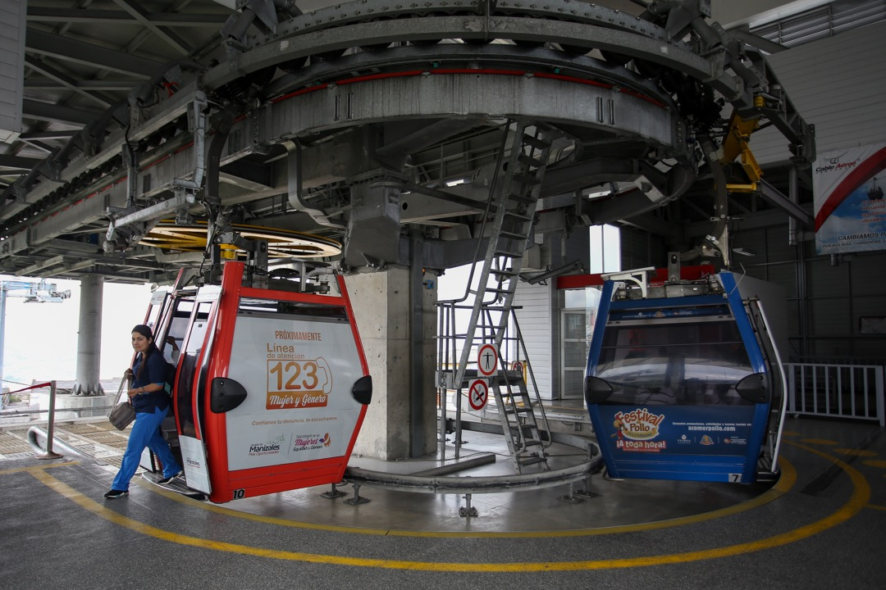
Recomendaciones
Es de suma importancia ligar la protección del medio ambiente con el sector de transporte por lo que se debe poner en práctica la utilización masiva de medios de transporte libres de emisión de CO2 y con una tecnología de punta que reduzca en su totalidad la huella ecológica.
Las mejoras en la infraestructura de transporte multimodal tienen efectos directos en incrementos de la competitividad y la eficiencia del sector productivo y por esta vía, un mayor crecimiento económico de largo plazo.
Una mayor inversión en infraestructura hace parte fundamental de la agenda de recuperación, dados sus fuertes encadenamientos con otros sectores de la economía y su efecto positivo sobre el empleo y el ingreso de los hogares.
Resulta fundamental conocer los impactos económicos que podrían tener los proyectos de inversión de infraestructura de transporte durante los próximos 10 años, presentados en el PMTI, que son determinantes para avanzar en el cierre de las brechas regionales y mundiales en materia de calidad de vías, puertos y aeropuertos.

Slide 15
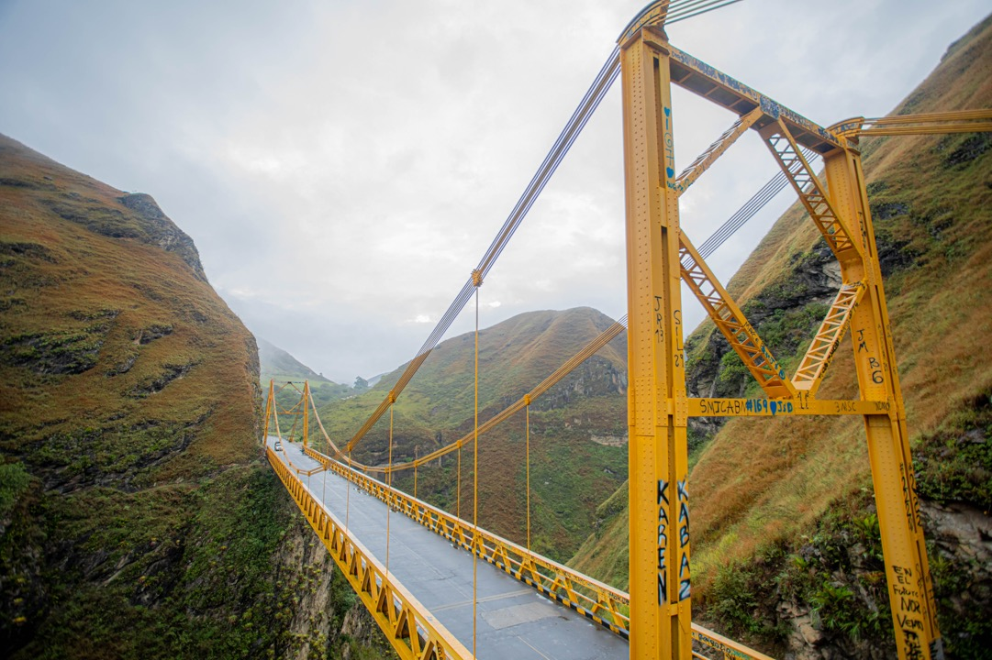
Recomendaciones
Dada la magnitud del PMTI y la necesidad de cuantiosos recursos, es necesario diversificar y aumentar sus fuentes de pago, para asegurar la recuperación de las inversiones y el mantenimiento de la infraestructura.
Apoyar y promover la colaboración entre el Gobierno nacional y los territorios, con el fin de poner en funcionamiento instrumentos de captura de valor del suelo, especialmente las plusvalías y la contribución nacional de valorización.
Ampliación de la base de financiadores disponibles en el largo plazo, como los fondos de pensiones y aseguradoras.
Profundizar el mercado de valores para la creación de instrumentos a largo plazo.
Se convierte en estratégico para el desarrollo del sector que Findeter mantenga una línea de crédito de forma permanente que junto con el Ministerio de Transporte apoye la reactivación luego de un difícil momento económico derivado por la pandemia y el estallido social del país.

Slide 16
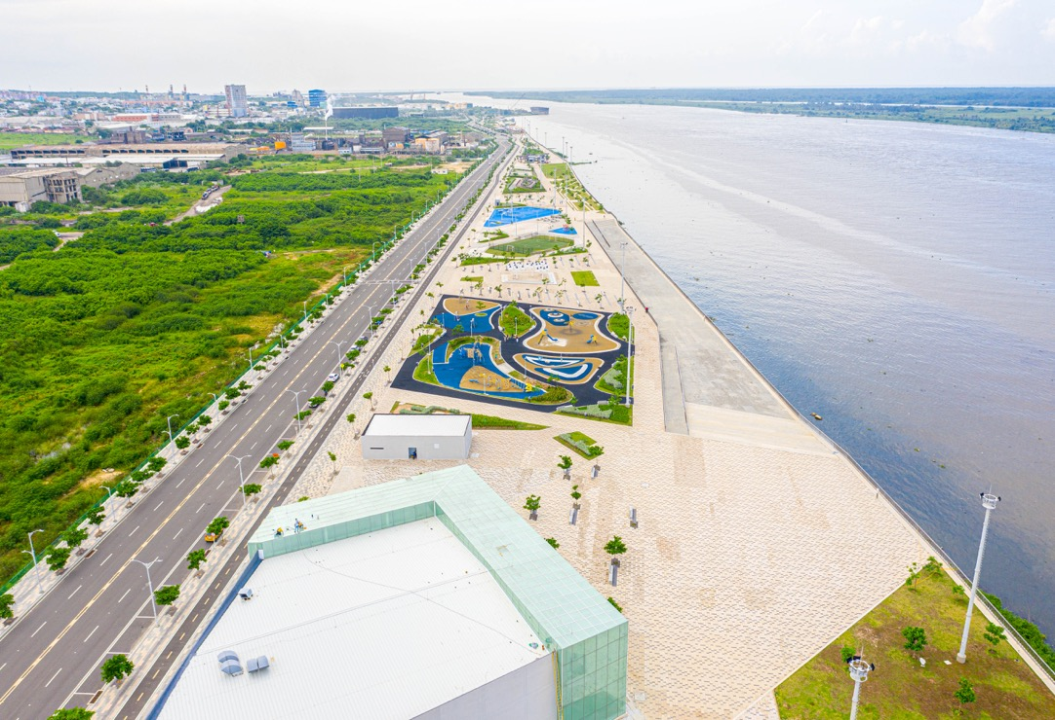
Conclusiones
La prestación del servicio de transporte en el país tiene que ser un punto de partida para atraer nuevos actores al sector.
En lo que refiere a la distribución de los recursos presupuestales entre los diferentes transportes, se encuentran en mayor proporción para el modo carretero con un 77%, seguido del modo aéreo con 12% y el 11% restante entre los modos fluvial, férreo, marítimo.
El sector transporte concentra 108,2 billones de pesos del total de los $1.096 billones del Plan Plurianual de Inversiones 2018, a través de los cuales el Gobierno le apuesta a utilizar y potenciar la red fluvial y férrea, mejorar la eficiencia del transporte carretero, aéreo y marítimo, para reducir los costos y tiempos logísticos y de transporte.

Slide 17




GRACIAS

